Slide 1
Algoritmos II
2° Período

Slide 2
Subrotinas

Slide 3
Subrotinas
Uma subrotina (função ou procedimento) consiste em uma porção de código que resolve um problema muito específico, parte de um problema maior (a aplicação final).
Pode ser definido como um miniprograma dentro de um programa.
Blocos de Instruções que realizam tarefas específicas. O código de uma subrotina é carregado uma vez e pode ser executado quantas vezes forem necessárias.

Slide 4
Subrotinas
Um programa em C++ é uma coleção de funções. Todos os programas se constroem por uma ou mais funções que se integram para criar uma aplicação. Todas as funções contém uma ou mais sentenças C++ e se criam geralmente para realizar uma única tarefa, tal como imprimir a tela, escrever um arquivo ou mudar a cor da tela. Pode-se declarar e executar um número quase ilimitado de funções em um programa C++.

Slide 5
Vantagens de utilização de Subrotinas
Economia de espaço, reduzindo repetições e tornando mais fácil a programação.
A possibilidade de reutilizar o mesmo código, sem grandes alterações, em outros programas.
Proporcionam um meio de dividir um projeto grande em pequenos módulos mais manejáveis.
Ficam mais organizados.

Slide 6
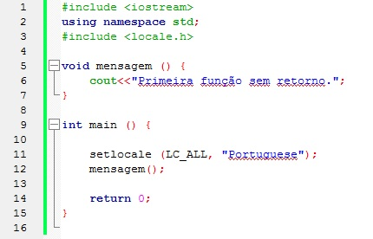

Tipos de Subrotinas
Procedimentos: são subrotinas que não possuem retorno. Em C/C++ são conhecidas como funções sem retorno (e será tratado desta forma nestes slides).
Função sem retorno
Chamada da função

Slide 7
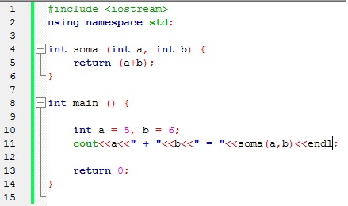

Tipos de Subrotinas
Funções: são subrotinas que retornam um valor. Em C/C++ são conhecidas como funções com retorno (e será tratado desta forma nestes slides).
Função com retorno
Chamada da função

Slide 8
Estrutura de uma Função
tipoDeRetorno nomeDaFunção (listaDeParâmetros) {
corpoDaFunção
return (expressão);
}
Onde:
tipoDeRetorno: tipo do valor devolvido pela função, e void caso não haja retorno.
nomeDaFunção: nome dado a função.
listaDeParâmetros: variáveis recebidas por parâmetros.
expressão: valor devolvido pela função.

Slide 9
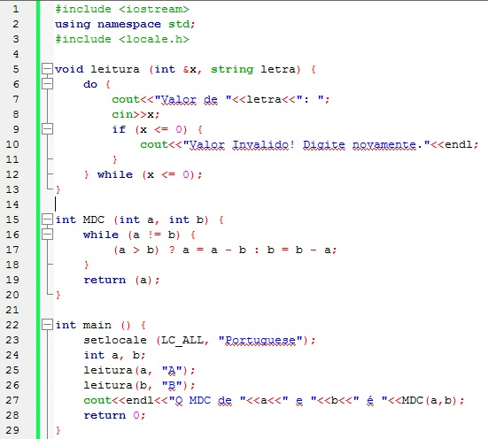
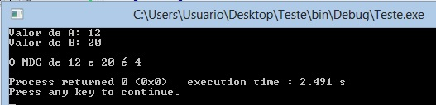
Estrutura de uma Função
Tipo de retorno
Lista de Parâmetros
Tipo de retorno
Lista de Parâmetros
Retorno da Função
Chamada de Função

Slide 10
Nome da Função
Segue as regras dos nomes de funções:
Nomes significativos.
Deve iniciar com uma letra ou _(sublinhado), e após pode conter tantas letras, números ou sublinhados quantos deseje o programador.
Lembre-se que o C/C++ é sensível a letras maiúsculas/minúsculas, ou seja, se for declarada uma função de nome Media, e a chamada estiver media(), o compilador não irá reconhecer.

Slide 11
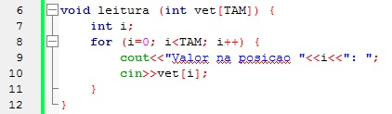
Tipo da Função
Uma função pode ou não retornar um valor.
Em funções em que somente se executa uma tarefa, não havendo necessidade de retornar um resultado para ser utilizado por outra função, diz-se que não há retorno da função.

Slide 12
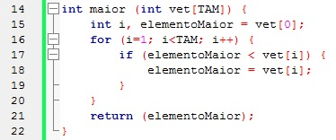
Tipo da Função
Caso haja necessidade de retornar um valor , deve-se especificar o tipo do retorno da função. O tipo do retorno depende da variável/valor retornado.
O tipo da função pode ser de um dos tipos básicos do C/C++, um ponteiro a qualquer tipo do C/C++ ou de um tipo struct.
O tipo desta função é int pois a variável retornada (elementoMaior) é do tipo int.

Slide 13
Tipo da Função
Se o tipo de retorno para uma função é omitido o compilador supõe que o tipo de dado devolvido é int. Mas recomenda-se que mesmo que a função seja int, coloque-se o tipo da mesma, por razões de clareza e consistência.

Slide 14
Retorno de Função
Uma função pode retornar somente UM valor.
O valor retornado pode ser qualquer tipo de dado, exceto uma função, um vetor ou uma matriz.
Não se pode retornar Vetores e Matrizes pois possuem mais que um valor, e uma função retorna somente um valor.
Uma função pode ter vários return, mas tão logo encontre o primeiro return retorna para a sentença que originou a chamada.
return (numero);
return ((a+b)/float(c));
return (false);

Slide 15
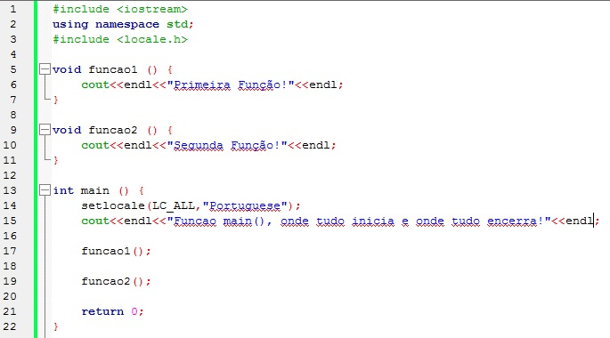
Chamada a uma função
Para que uma função seja executada, é necessário que seja chamada ou invocada.

Slide 16
Chamada a uma função
Quando se chama uma função, seja no main() ou através de outra função, a função chamada irá executar. Ao seu final, retorna aquela função que a chamou.
Todo programa inicia no main(), e encerra no main().
Quando tem-se uma função sem retorno (void), simplesmente a chamada é feita com o nome da função e o conjunto de parâmetros (caso haja).
leitura(a);
Em uma função com retorno, deve-se considerar que possui um valor, como se fosse uma variável. Então a chamada deve estar vinculada a outra variável, a um cout, por exemplo.

Slide 17
Chamada a uma função
cout<<fatorial(num);
if (primo(numero) == true) { … }
x = MDC(a,b);
C = fatorial(n) / float(fatorial(k) * fatorial(n-k));

Slide 18
Chamada a uma função
PRECAUÇÃO
Não se pode definir uma função dentro da outra. Todo código da função deve ser listado sequencialmente durante todo o programa. Antes que apareça o código de uma função, deve surgir a chave de encerramento da função anterior.

Slide 19
Passagem de Parâmetros
Quando se fala em passagem de parâmetros deve-se, em um primeiro momento, entender o escopo de variáveis.
Existem variáveis globais, locais e escopo de bloco.
Variáveis Globais são aquelas que são declaradas fora de qualquer função e valem para todo o programa.
Variáveis Locais são as declaradas dentro de alguma função. Quando a função é encerrada a variável é destruída e o espaço retorna para a memória.
Variáveis de bloco são as declaradas dentro de um bloco da função e são válidas somente dentro desse bloco. Ao sair dele são destruídas e o espaço retorna para a memória.
As variáveis locais tem maior prioridade que as globais.

Slide 20
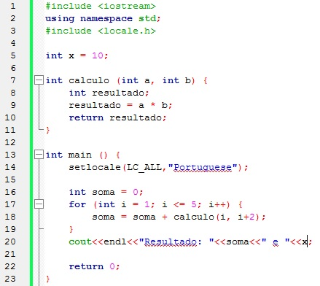
Passagem de Parâmetros
Variável Global
Variável Local
Variável de Bloco (i)

Slide 21
Passagem de Parâmetros
Parâmetros são informações passadas para as subrotinas realizarem operações sobre elas.
A Passagem de Parâmetros ocorre na chamada da subrotina, mas para isto, sua definição deve estar preparada especificando o tipo e o nome dos parâmetros. O número de parâmetros e a ordem entre eles deve ser a mesma na chamada e na definição da subrotina.

Slide 22
Passagem de Parâmetros
O nome dos parâmetros corresponde ao nome interno que eles possuem na subrotina e não afetam as variáveis do programa principal, com exceção quando os parâmetros são passados por referência.
Os parâmetros podem ser passados por valor ou por referência, sendo que:
por valor: uma cópia do valor é passado para o parâmetro da subrotina.
por referência: uma referência a posição de memória da variável do programa principal (ponteiro) é passada para o parâmetro.

Slide 23
Passagem de Parâmetros
Quando altera-se o valor de um parâmetro passado por valor, esta alteração não afeta a variável no programa principal.
Quando altera-se o valor de um parâmetro passado por referência, a variável correspondente no programa principal será alterada. Para passagem de parâmetros por referência coloca-se o símbolo & antes do nome da variável.

Slide 24
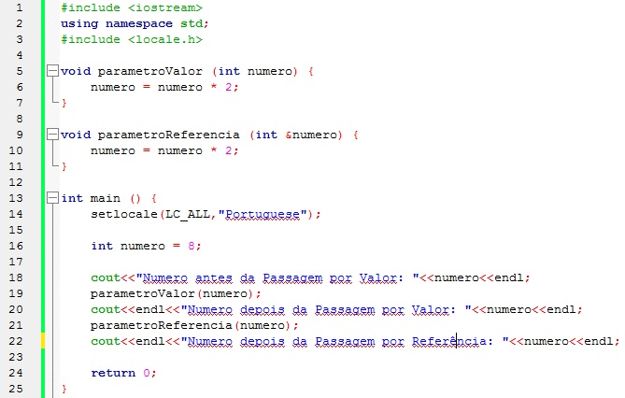
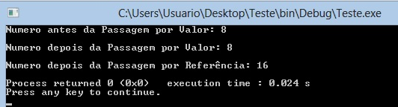
Passagem de Parâmetros

Slide 25
Lembretes
Todo programa em C/C++ inicia no main(), encerra no main.
Se a função tem retorno, a chamada é como se fosse uma variável, vale um valor. Portanto, deve estar ligada a um cout, um if, um for, uma variável, por exemplo.
Se não possui retorno é simplesmente chamada.
Passagem de parâmetro e retorno de função são duas situações completamente diferentes. A passagem de parâmetros trata da variável, e o retorno da função faz com que a chamada da função valha um valor.

Slide 26
Lembretes
A diferença principal entre passagem de parâmetros por valor e por referência (&) é que quando é passada uma variável por valor, a mesma pode ser alterada na função onde é chamada, mas ao final da execução da função não houve modificação do valor. No caso de passagem por referência(&) qualquer alteração realizada na variável na função onde foi chamada, ao finalizar a execução da função, modifica o valor.
Vetores e Matrizes (arrays) já trabalham com passagem por referência, portanto, não é necessário colocar o &.
Pode-se retornar somente UM valor, então não é permitido retornar vetores e matrizes.

